Slide 1
■さま プレゼンシート
インテリアコーディネーター

Slide 2
■プレゼンシート
【全体についてのアドバイス】
お打合せした内容のまとめ
お客様の一番のご要望などをまとめて説明する
【イメージ】
お客様と決めたお部屋のイメージの説明
ポイントなどを解説
画像を１～２点ほど添付

Slide 3
■プレゼンシート 家具の配置
家具の配置の説明
収納する場所の説明など
３Dソフトで描いた
部屋全体の間取り図

Slide 4
■プレゼンシート 部屋のイメージパース
先ほどの家具の配置をしたら、こんな感じのお部屋になります。
イメージを膨らませてみてくださいね＾＾
パース１
部屋全体がわかるもの
パース２
反対側からみたもの

Slide 5
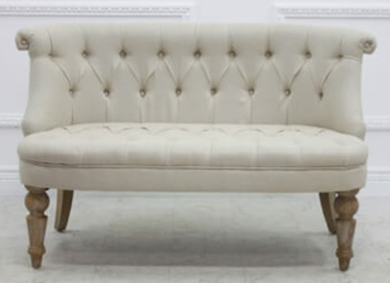
■プレゼンシート リビング家具の提案
ここからオススメの家具を紹介していきます。
何案かご提案しているので、参考にしてみてください＾＾
■ソファー インテリアショップ名（リンク）
120×66×72cm（サイズ） ￥42,984（金額）
家具に対してのコメント
間取り図

Slide 6
■プレゼンシート ダイニング・キッチン家具の提案
間取り図

Slide 7
■プレゼンシート ベッドルーム家具の提案
間取り図

Slide 8
■プレゼンシート インテリア小物・ディスプレイの提案

Slide 9
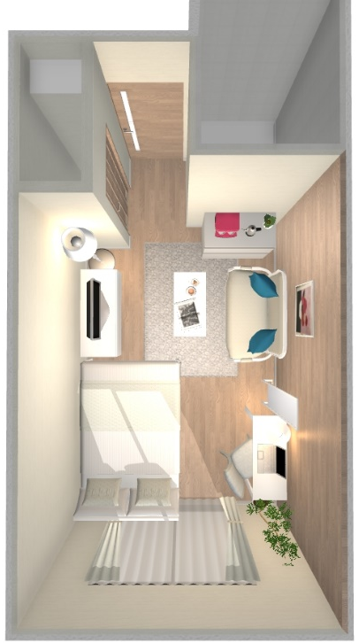
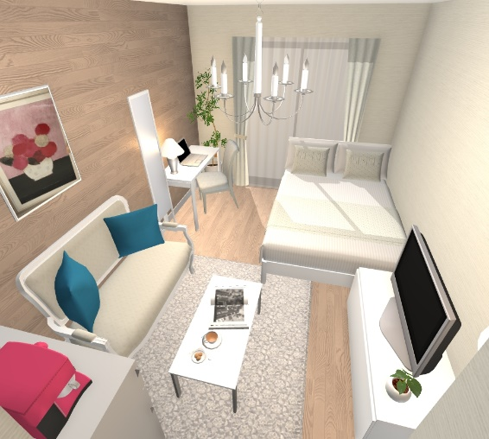
おすすめ３Dソフト＆使い方
プレゼンシートでは家具の配置、部屋のイメージパースでインテリアの３Ｄソフトを使用することをお勧めします。
もちろん好みによって手書きにしてもいいですが、今後何件もお仕事をこなしていくようにするのは
パース作成の時間よりもプランを考える時間に費やすことが重要になってきます。
実際にわたしが使っている３Ｄソフトはとても簡単で、図面をかいたことがない人でも慣れるとすぐに使いこなせます。
ただ、Windowsでしか使えないのと、わたしが使っているだけで絶対にこのソフトがいいとは断言できないので
ぜひたくさんのソフトがでているのでお好きなものを使用してみてください。
（Macユーザーの方はMacで使えるソフトもあります）
・おすすめ３Dソフト
メガソフトのマイホームデザイナー（http://www.megasoft.co.jp/3dmyhome12/） ※Windowsのみ
≪使い方≫
準備編
・間取りから新規作成
・下絵を取り込んで寸法を合わせる
・部屋を作成
・窓、建具を作成
↓立体化へ
・家具を置く
・カーテン、照明を置く
・ディスプレイ品を置く
↓パースの位置を決める
・間取り図とパースを保存

